Slide 1
Porušení zdraví mechanicky
doc. MUDr. Alexander Pilin,CSc.

Slide 2
Základní pojmy
Poranění aktivní:
kinetická energie působí na tělo (úder, náraz, bodnutí)
Poranění pasivní:
tělo se střetává s pevnou překážkou

Slide 3
Na čem závisí vznik poranění
Při hodnocení poranění vzniklého mechanickou energií hodnotíme:
velikost: semikvantitativní stupnice - malá, velká, značná
směr: vertikálně, tangenciálně
tah
tlak
ohyb
torze
smyk
plochu: malá, velká

Slide 4
Na čem závisí vznik poranění
Hodnocení tvaru a plochy:
Vzhled poranění často napoví, jakým předmětem bylo způsobeno. Nejlépe to lze pozorovat na podkožních krevních výronech, které mohou být pruhovité od hole, tyče, nebo plošné – pravidelného např. oválného či nepravidelného tvaru, způsobené předmětem o větší ploše.

Slide 5
Na čem závisí vznik poranění
Předmět a jeho vlastnosti (tvar, elasticita):
Tvar tělesa, jeho struktura, povrch mají rozhodující význam pro vznik poranění. Úder předmětem z měkkého, poddajného materiálu způsobí jen malé poranění. Naproti tomu předměty z tvrdých, nepoddajných materiálů mohou způsobit vážná poranění. Předmět s hladkým povrchem může způsobit jen pohmoždění tkáně s krevním výronem v podkoží, zatímco drsný povrch způsobí oděrky pokožky až kůže. Oblý předmět zpravidla nezpůsobí roztržení kůže (pokud není podložena kostí), zatímco předmět s hranami snadno.

Slide 6
Na čem závisí vznik poranění
Poranění vzniklé přímo a nepřímo účinkující silou.
Poranění může vzniknout v místě, kde síla působí přímo, nebo k poškození tkáně dojde na místě vzdáleném, v důsledku přenesení sil a biomechanických vlastností tkáně. Příkladem přímo vzniklého poranění je pohmoždění tkáně v místě úderu tupým předmětem. Příkladem nepřímo vzniklého poranění je např. zlomenina žebra v postranním úseku při smáčknutí hrudníku zepředu.

Slide 7
Základní typy
Porušení zdraví mechanicky:
tupá
ostrá
rány bodné
rány řezné
rány sečné
udušení

Slide 8
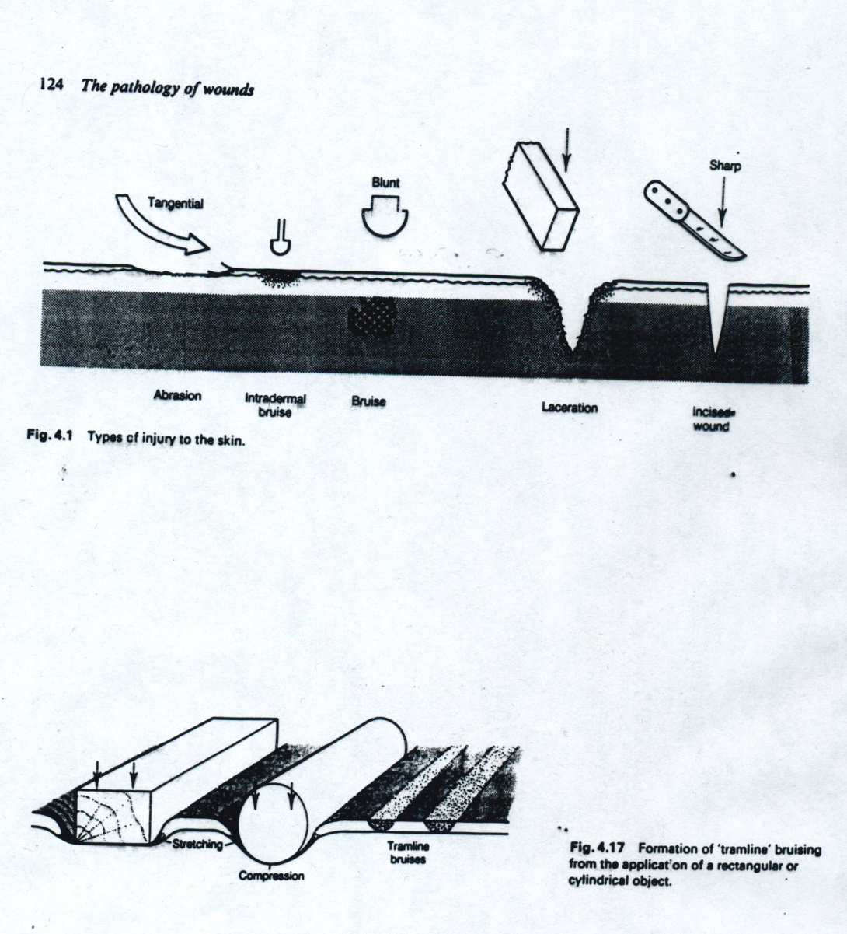
Poranění tupým předmětem
Podle velikosti síly, směru účinkujícího násilí a předmětu, kterým byla způsobena, vzniká:
pohmoždění,
krevní výron,
oděrka,
tržně-zhmožděná rána.

Slide 9
Poranění tupým předmětem
Pohmoždění,
Účinkem jen velmi malé síly vzniká v místě působení násilí místní překrvení nebo nevelký otok, provázený bolestivostí (např. úder otevřenou dlaní – facka). Tyto projevy zpravidla vymizí velmi rychle a nezanechají viditelné známky.
krevní výron:
účinkující síla je dost velká, aby praskly cévky a krev se vylila z cév do mezibuněčného prostoru.

Slide 10
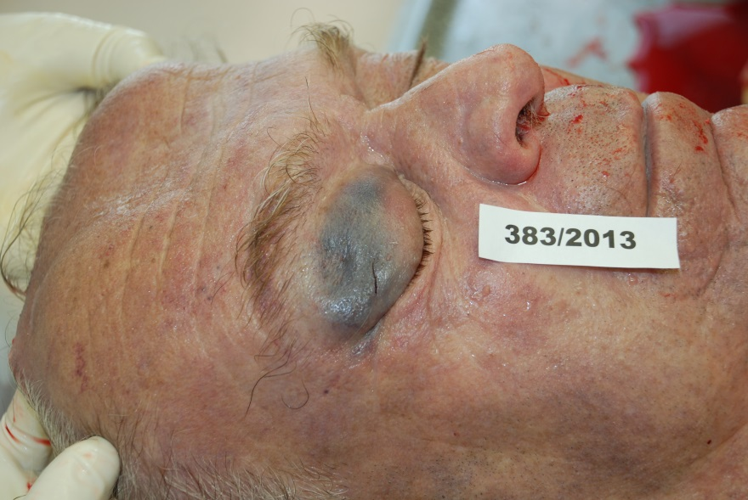
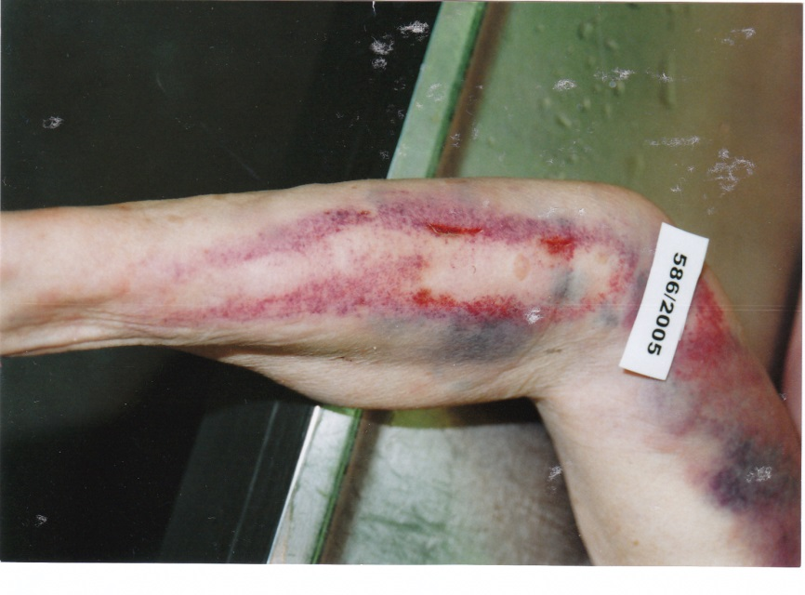
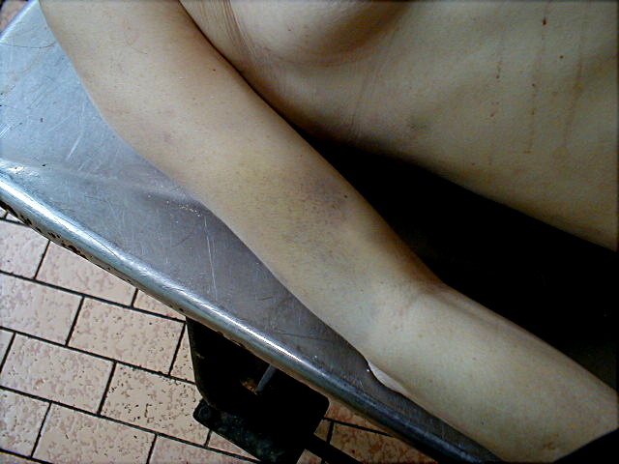
Krevní výron soudně lékařský význam
je známkou vitální reakce
je důkazem, že poranění nastalo
změna barevnosti umožňuje datování
tvar někdy pomůže identifikovat předmět

Slide 11
Oděrka
Oděrka je poranění kůže, projevující se ztrátou pokožky. Vzniká při styku kůže s tupým předmětem, a když síla působí šikmo na povrch těla. Rozsah a hloubka je úměrná velikosti působící síly.
Výskyt:
Oděrky vznikají zpravidla při úrazu na částech těla nekrytých oděvem. Časté jsou po pádu na zem, kdy v nich lze najít částečky zeminy, kamínky, písek.
Bývají průvodním poraněním na vystouplých částech obličeje při pádu umírajícího na zem v důsledku chorobných změn.
Smýkáním těla po nerovném povrchu (silnici) vznikají souvislé pásovité oděrky, ve kterých jsou čárkovité až proužkovité oděrky.

Slide 12
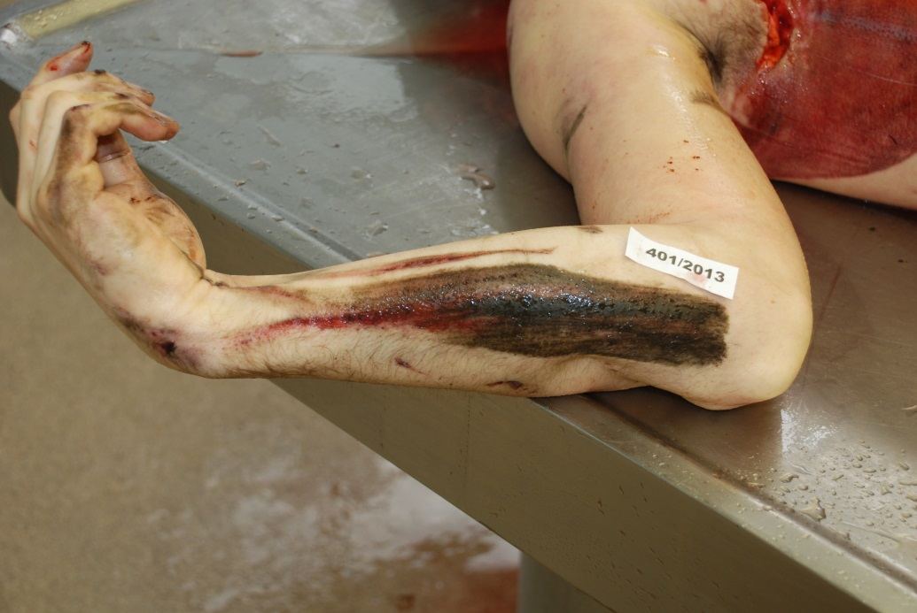
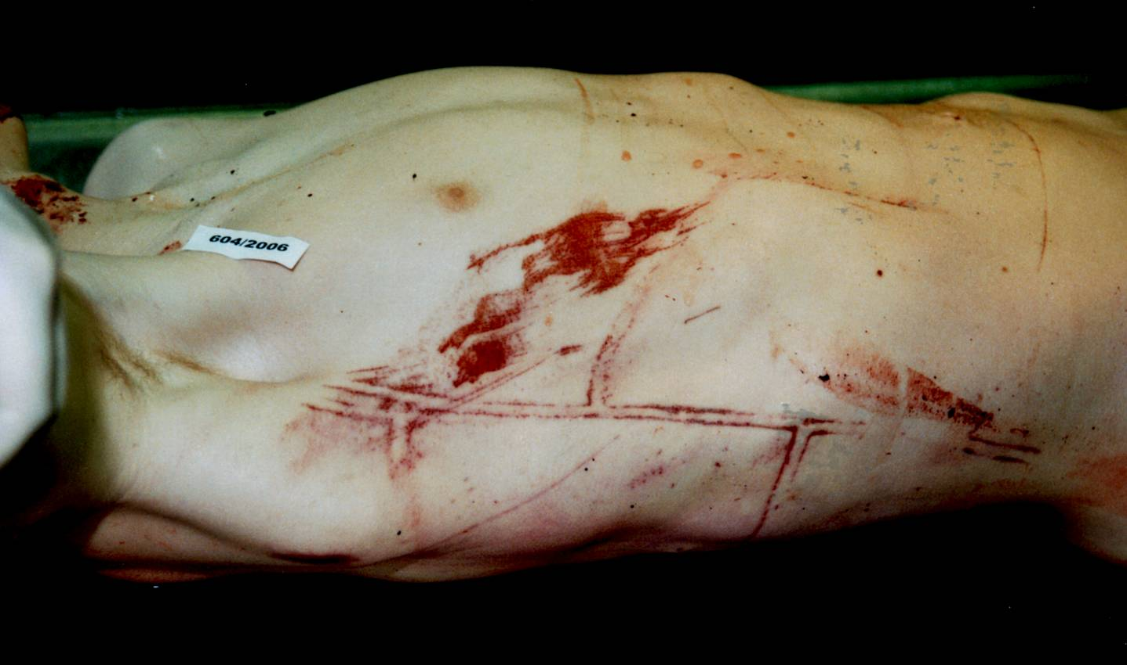
Oděrka
Soudně-lékařský význam.
barva: červenohnědá je známkou vitální reakce, tj. že poranění vzniklo zaživa,
mohou pomoci při vysvětlení mechanismu vzniku poranění

Slide 13
Rány tržné a zhmožděné
Tržná rána je porušení soudržnosti kůže, které vzniká účinkem větší síly, která působí přímo na povrch těla.
Při vzniku se uplatňuje hlavně tlak, tah nebo smykový pohyb
Předmět, který způsobí tržnou ránu, je zpravidla tupý (tj. nemá ostří), případně s hranami (hůl, deska, kámen, hrana nábytku), může mít pravidelný či nepravidelný tvar. Někdy si rána zachová vzhled předmětu.ohyb

Slide 14
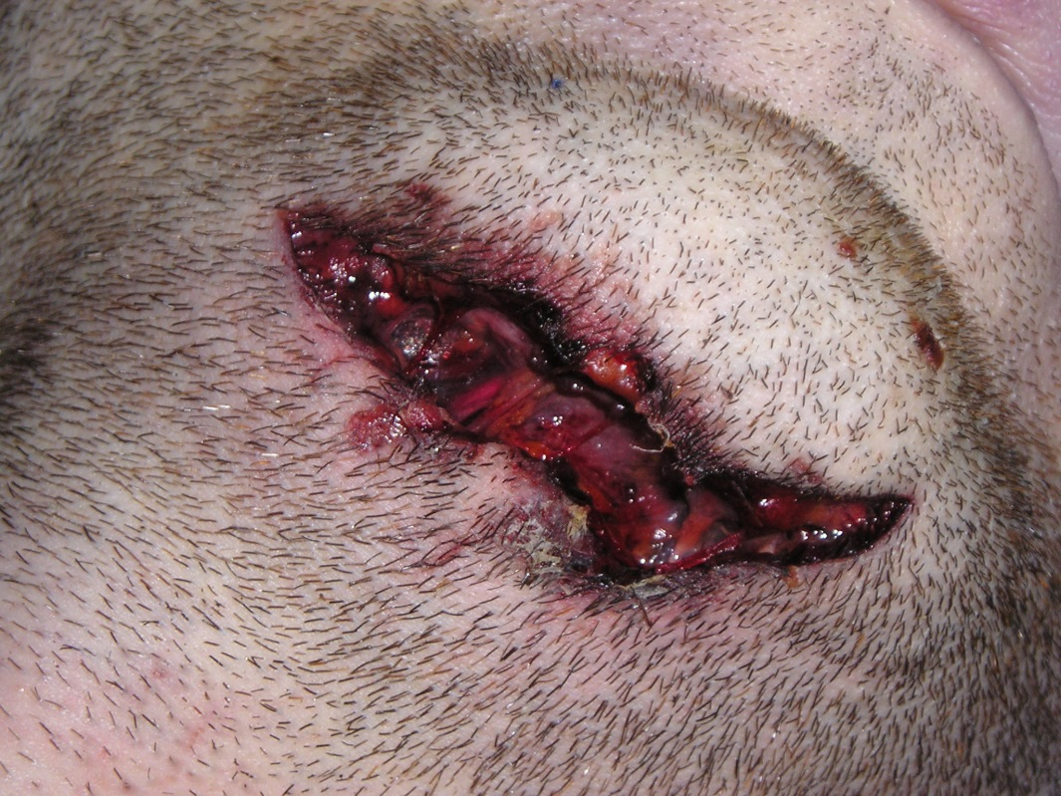
Tržné a zhmožděné rány
Tržná rána má tupé úhly, okraje jsou nerovné, podkoží bývá zhmožděné. Ve spodině je krevní výron a jsou zde patrny tzv. vazivové můstky – tenká vlákna vaziva, která na spodině rány spojují její okraje.

Slide 15
Rány bodné, řezné, sečné
Řezné rány vznikají tahem a tlakem ostrého nástroje ve směru jeho dlouhé osy po povrchu těla. Jsou delší, než je šířka rány. Jejich okraje jsou zpravidla hladké a úhly ostré. Nejhlubší bývají uprostřed nebo u úhlu, kde potom končí.
Bodné rány vznikají tlakem podlouhlého, nejčastěji hrotnatého a ostrého nástroje do těla ve směru jeho dlouhé osy. U bodných ran popisujeme vbod, bodný kanál, případně výbod.
Sečné rány vznikají dopadem ostrého pádného nástroje na povrch těla- sekera, kosa, sekáček, rýč, mačeta. Okraje bývají hladké, úhly mohou být ostré, nebo tupé

Slide 16
Morfologie rány řezné/ bodné
U bodných a řezných ran rozlišujeme :
Okraje:
jsou hladké
Úhly:
ostré/oblé (podle tvaru břitu)
Tam, kde je ostrý úhel, může být i přídatný
drobný nářez, vznikne drobný lalůček kůže,
způsobený opětovným pohybem nástroje v ráně.
U řezných ran jsou oba úhly ostré u bodných jsou
buď oba ostré, nebo jeden ostrý a druhý oblý.
Délku:
vzdálenost mezi úhly
Šířku:
vzdálenost mezi okraji
Hloubku
okraj
úhel ostrý
délka rány
šířka rány
oblý úhel

Slide 17
Soudně lékařský význam
Řezné rány: drobné řezné rány jsou častým poraněním – nehodou. Pro sebevraždu řezným poraněním je typický jejich četnost, různý směr a hloubka. Predilekční místa jsou zápěstí, výjimečně hrdlo, zřídka břicho.
Bodné rány: nehody nejsou časté. U sebevraždy, ale i vraždy to jsou místa s životně důležitými orgány – krajina srdeční, hrudník, méně často břicho. Podobně jako u řezných ran jich může být více s různým směrem a hloubkou.
Sečné rány: přicházejí jako nehoda při domácích pracích. Sebevraždy jsou zřídka, ale vražda bývá častá a seknutí směřuje na hlavu.
Při posuzování, zda se jedná o vraždu či sebevraždu je třeba zvážit, zda se rána nachází na místě dobře dostupném vlastní rukou.

Slide 18
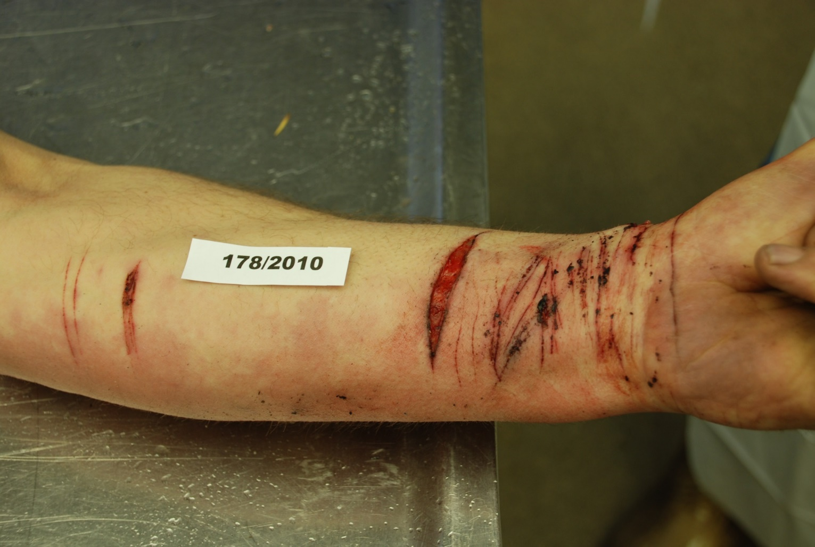
Řezné rány na předloktí jsou častým způsobem sebevraždy, je pro ně příznačné, že jich je více, mají různý smě a hloubku.

Slide 19
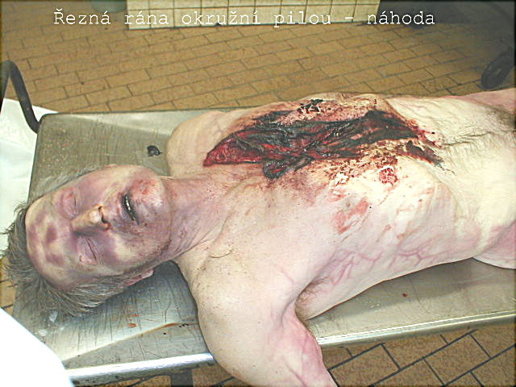
Nehoda - uklouznutí a pád na točící se okružní pilu.

Slide 20
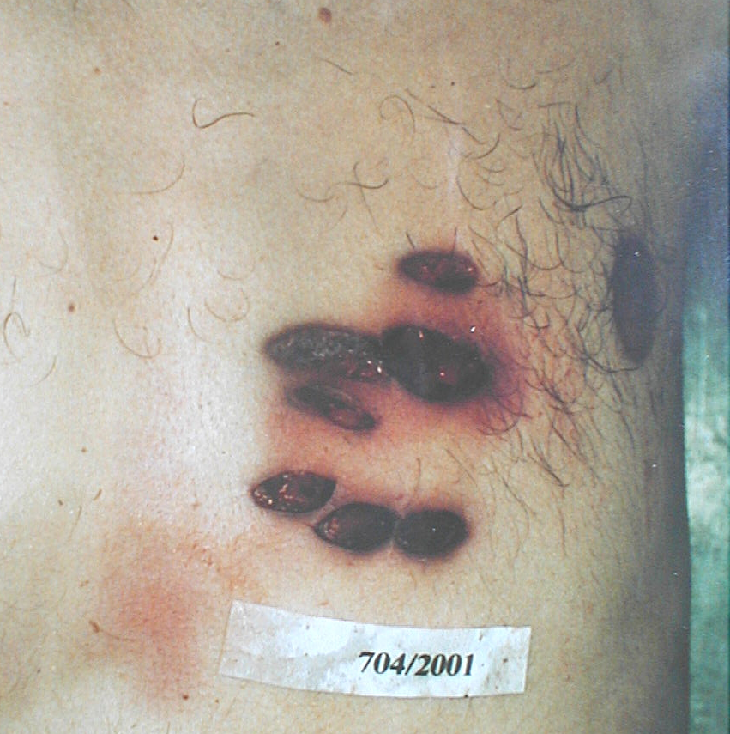
Smrt násilná - sebevražda

Slide 21
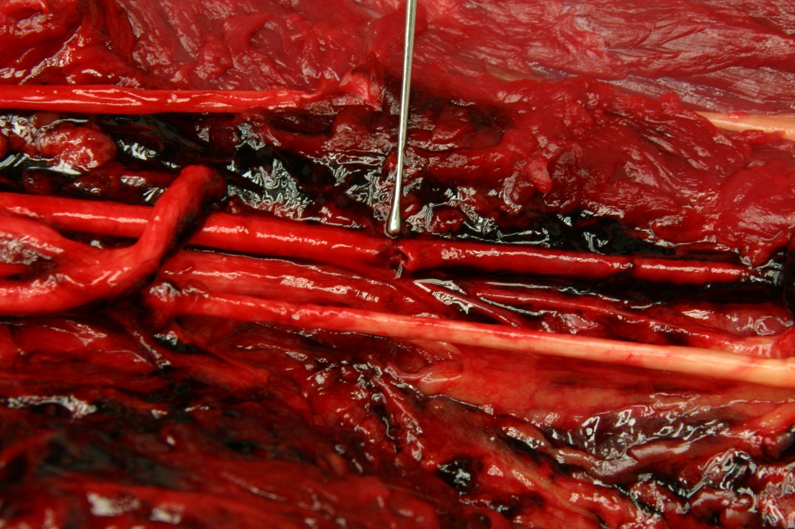
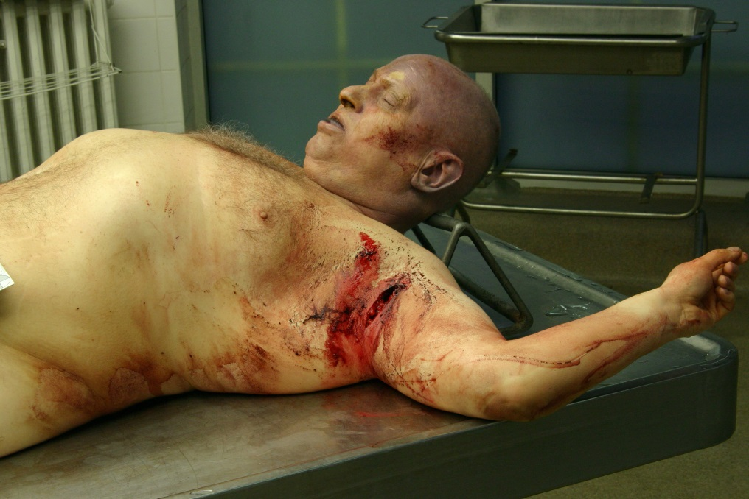
Vražda: bodnořezné poranění axily s proříznutím a. brachialis

Slide 22
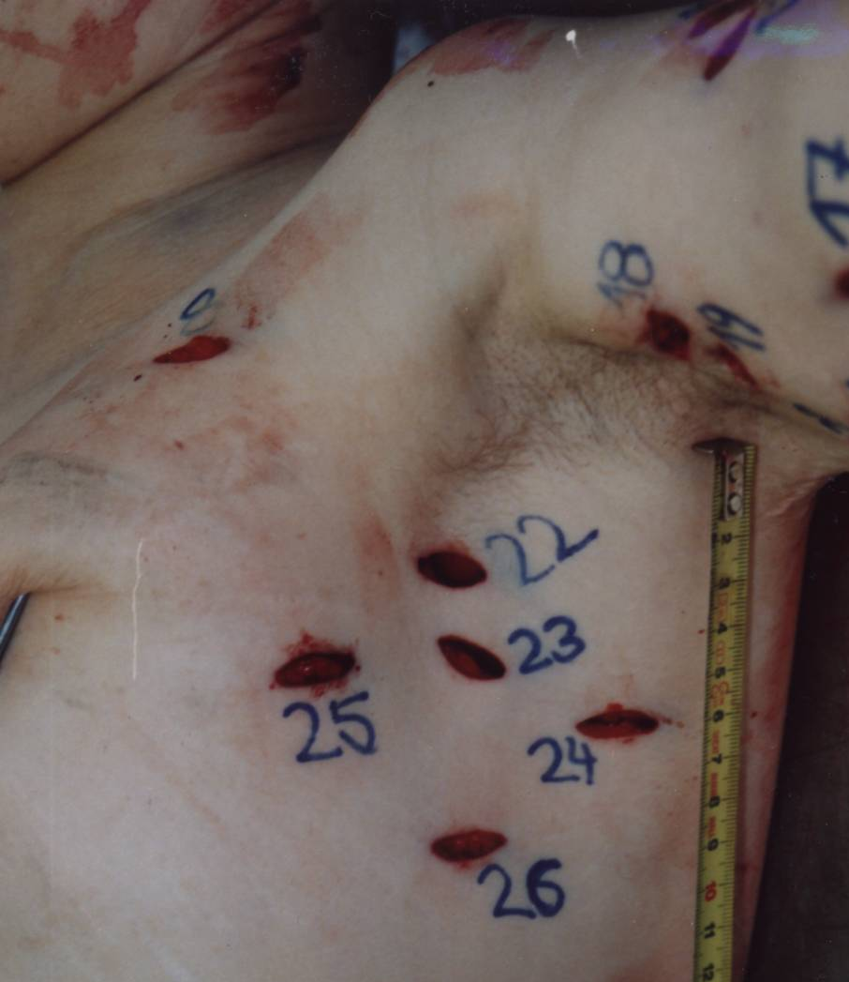
Smrt násilná - vražda
Mnohočetná bodná poranění roztroušená na mnoha místech v případě vraždy ze žárlivosti.

Slide 23
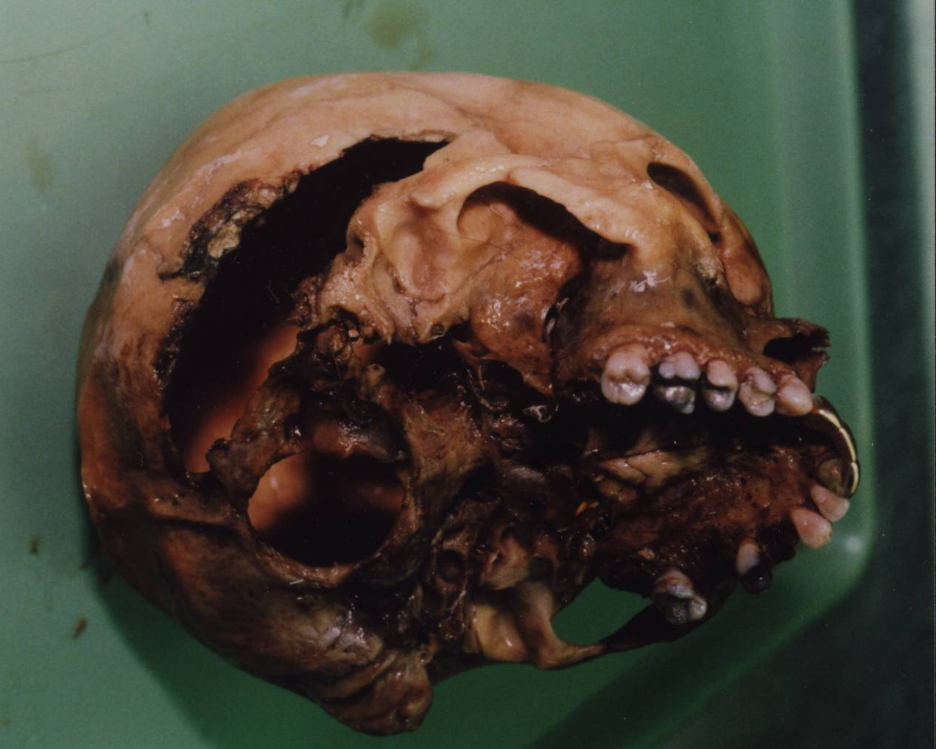
Sečné poranění lebky

